Slide 1

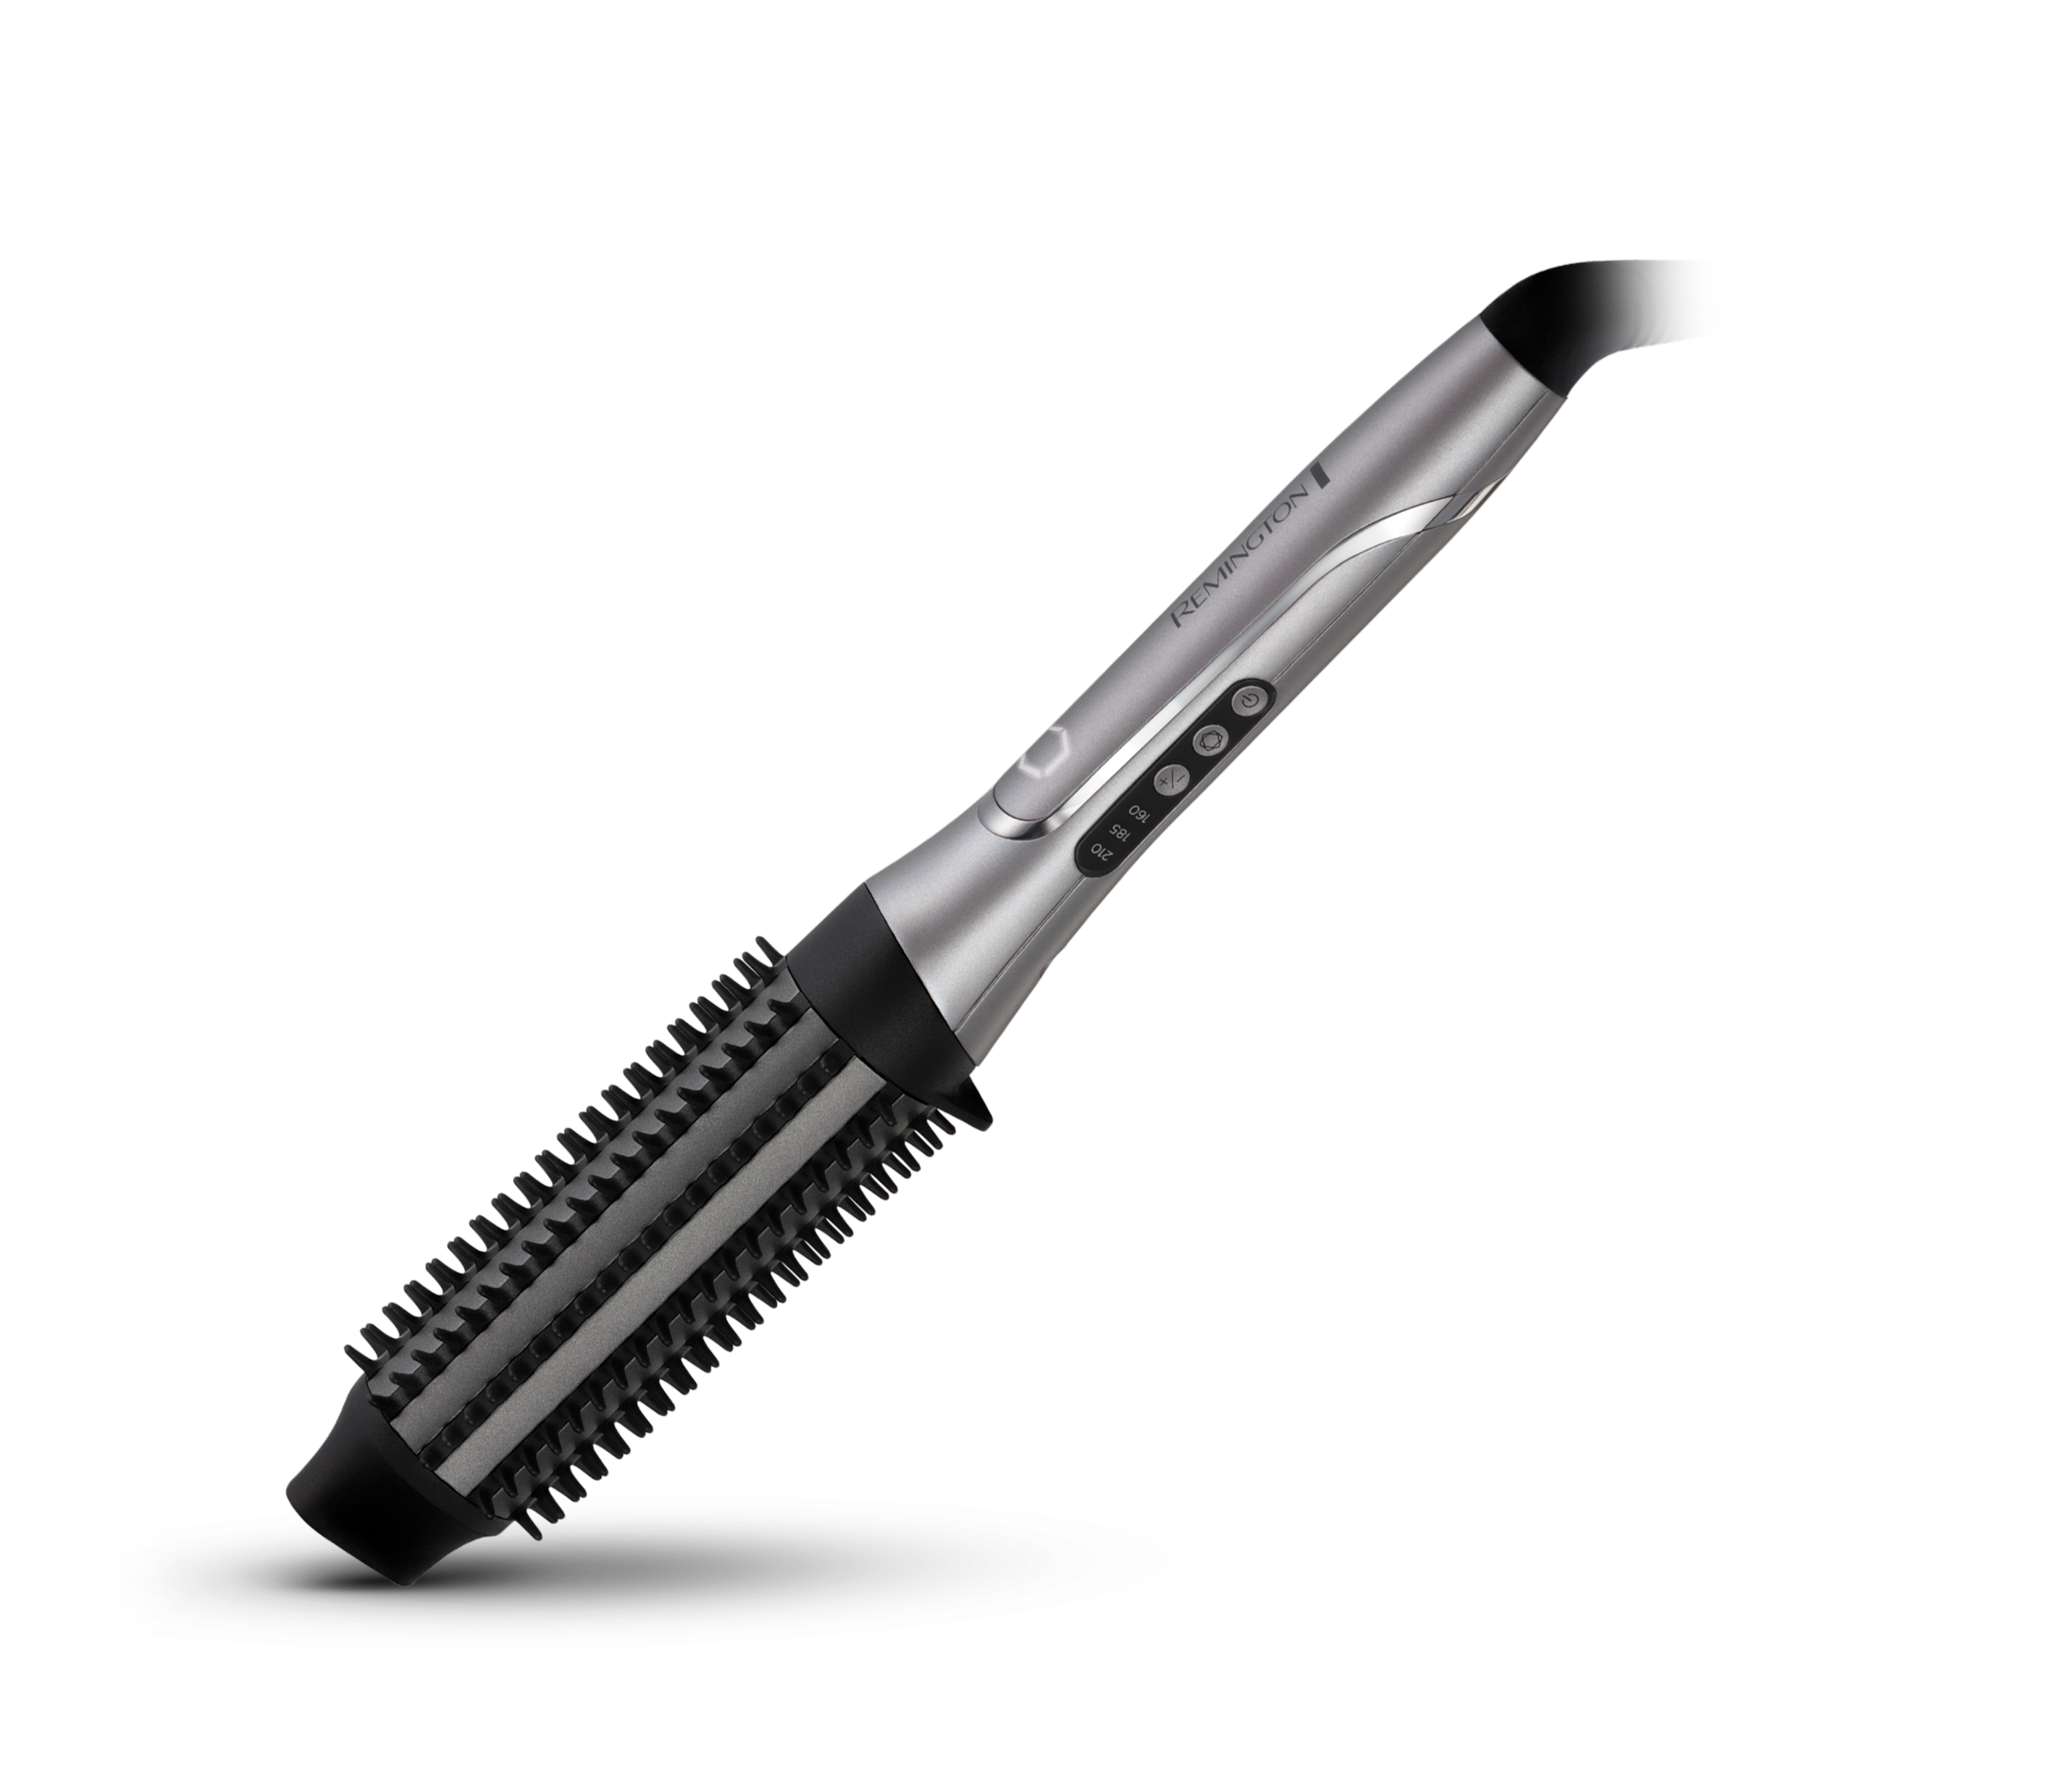

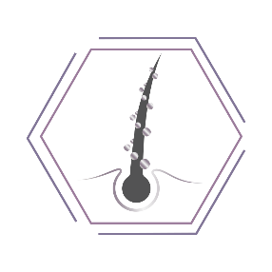


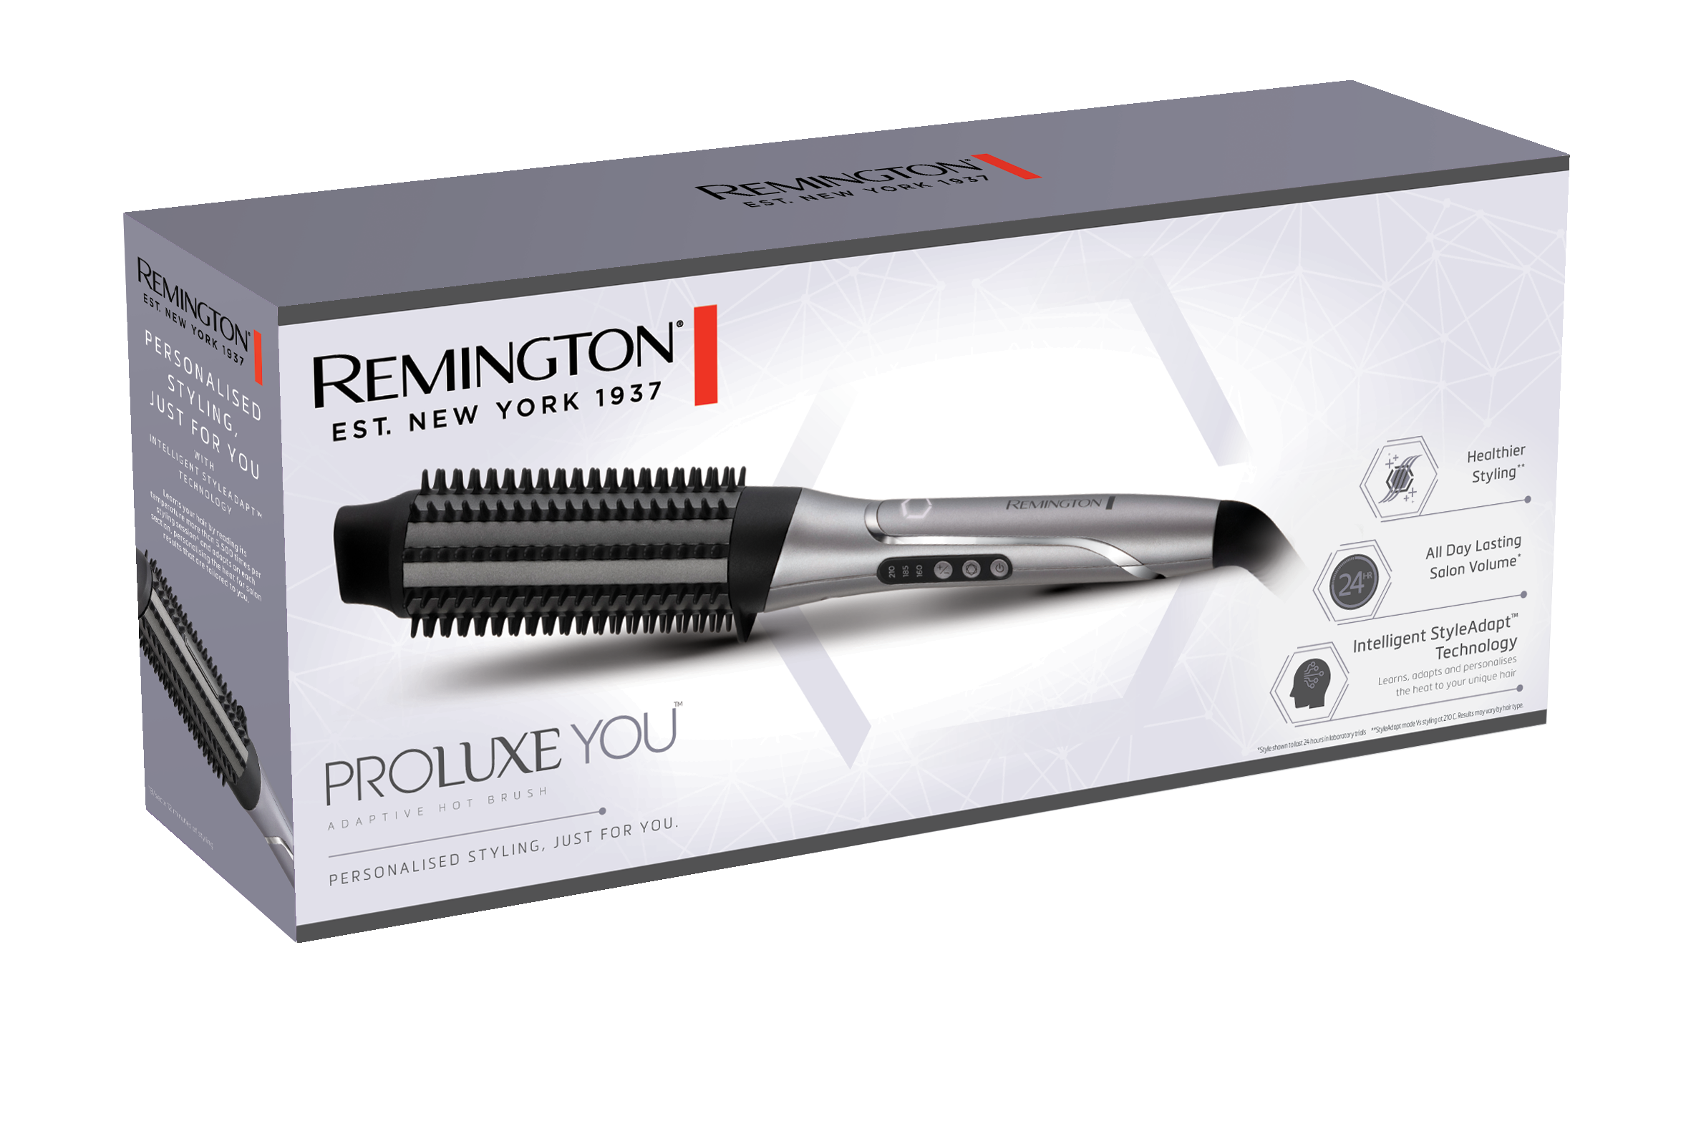
PROluxe You™
Adaptivní horkovzdušný kartáč
CB9800
Inteligentní technologie StyleAdapt™
  Zkoumá vaše vlasy a přizpůsobuje jim teplotu
  Zdravější styling
  LED indikátor StyleAdapt™
Objem, který vydrží celý den*
Zdokonalený diamantový keramický povrch
  10x více keramiky** pro rovnoměrné rozložení tepla a 5x hladší skluz**
Objemné 38mm vyhřívané tělo
Hladce klouzající štětiny
Výjimečný systém zahřívání
Manuální režim - 3 nastavení teploty od 160 °C do 210 °C
Digitální nastavení teploty s LED displejem
Rychlé zahřátí za 30 sekund
Funkce zapamatování nastavení
Studená špička
Automatické bezpečnostní vypnutí po 60 minutách
Univerzální napětí
Otočný kabel o délce 3 m
Podložka na styling
Ochranná rukavice na styling
Záruka 5 + 1 rok navíc
Logistické údaje
Rozměry balení v x d x š (mm): 157 x 360 x 70
Váha produktu v balení (g): 867
Množství v kartonu: 6
*Laboratorní testy prokázaly, že účes vydrží 24 hodin.
**Ve srovnání s běžným keramickým povrchem.
VKB: 45752560100
EAN: 5038061140903

